Slide 1
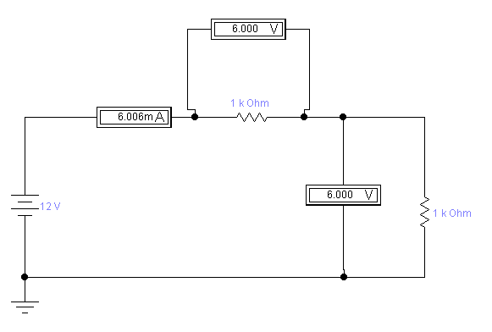
Рисунок 2.2

Slide 2
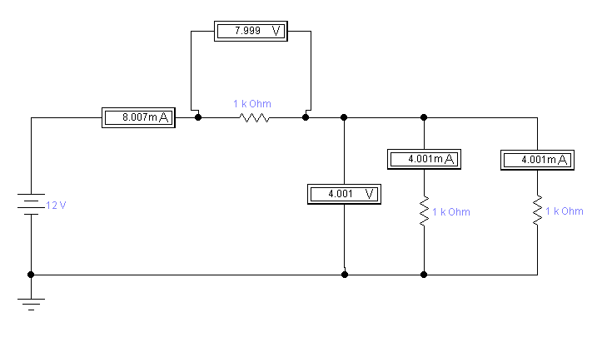
Рисунок 2.3, а)

Slide 3
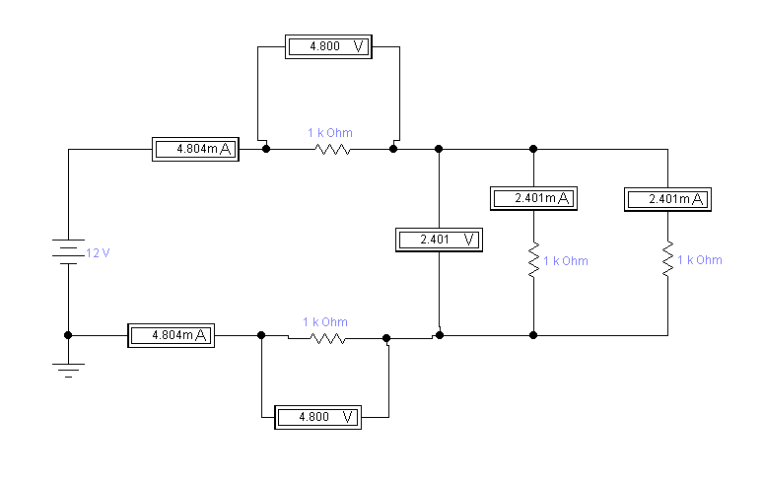
Рисунок 2.5, а)

Slide 4
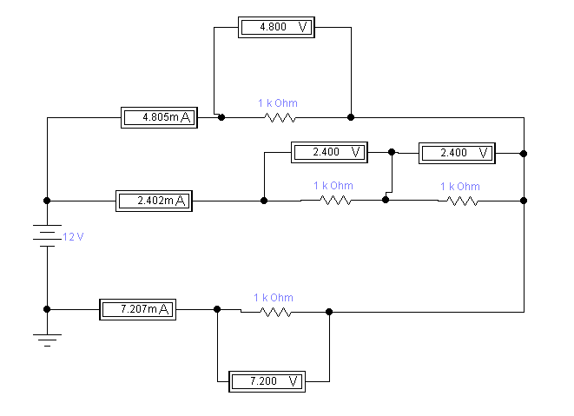
Рисунок 2.3, б)

Slide 5
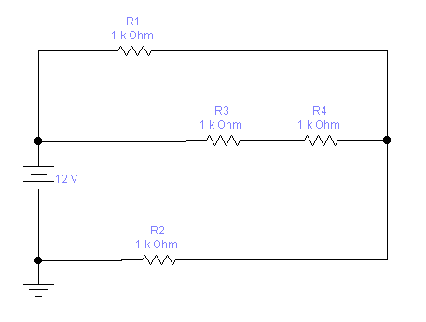
Рисунок 2.3, б)-1

Slide 6
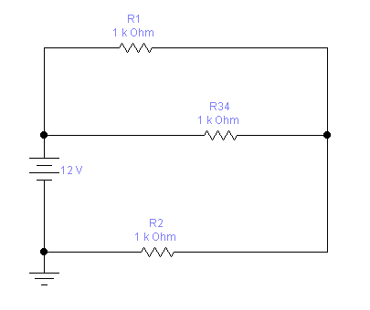
Рисунок 2.3, б)-2

Slide 7
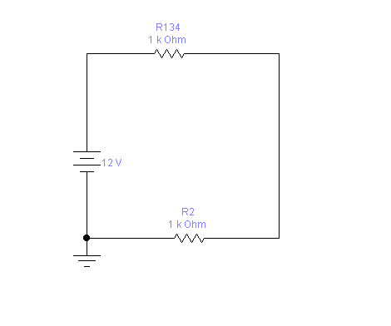
Рисунок 2.3, б)-3

Slide 8
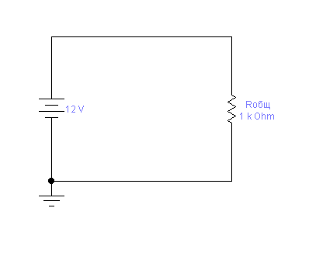
Рисунок 2.3, б)-4

Slide 9
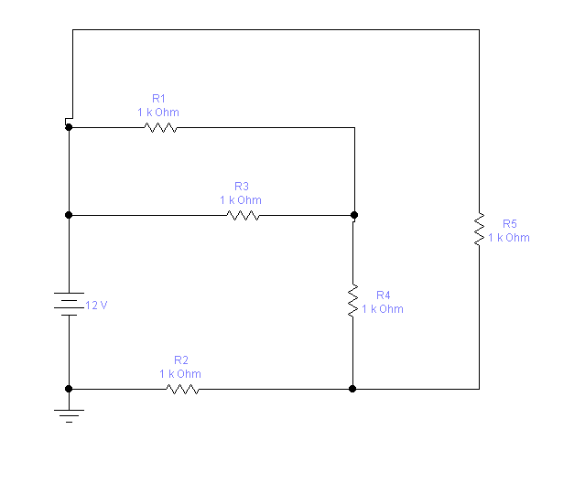
Рисунок 2.6, а)

Slide 10
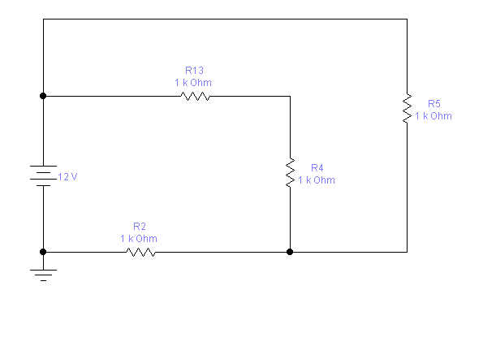
Рисунок 2.6, а)-1

Slide 11
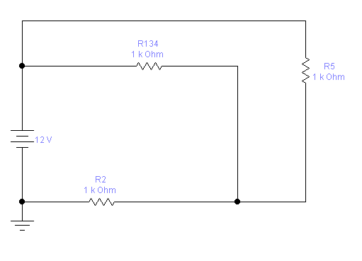
Рисунок 2.6, а)-2

Slide 12
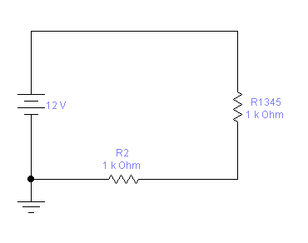
Рисунок 2.6, а)-3

Slide 13
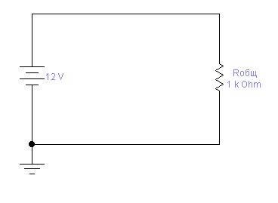
Рисунок 2.6, а)-4

